Slide 1

CHÀO MỪNG CÁC CON
ĐẾN VỚI TIẾT HỌC

Slide 2


















Khởi động

Slide 3




To¸n
Bài 20: Phép cộng ( có nhớ) trong phạm vi 100 ( tiếp theo).

Slide 4


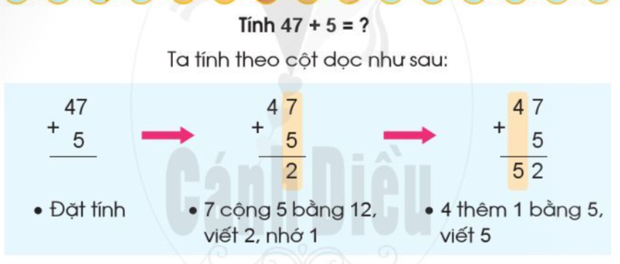
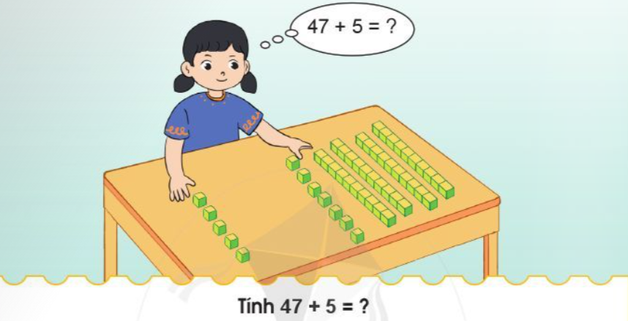
Vậy 47 + 5 = 52

Slide 5
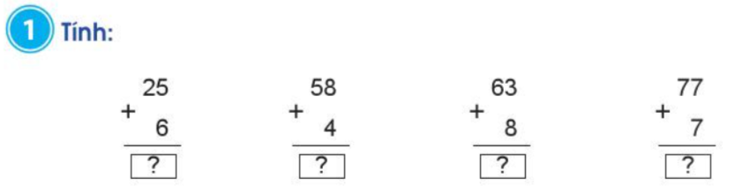
31
62
71
84

Slide 6
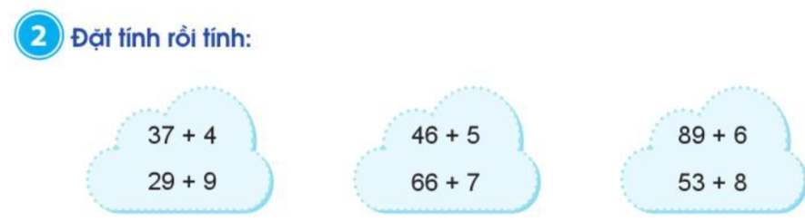
37
4
－
29
9
－
46
5
－
66
7
－
89
6
－
53
8
－
+
+
+
+
+
+
95
41
38
51
73
61

Slide 7

6
1
4

Slide 8


Giải lao

Slide 9

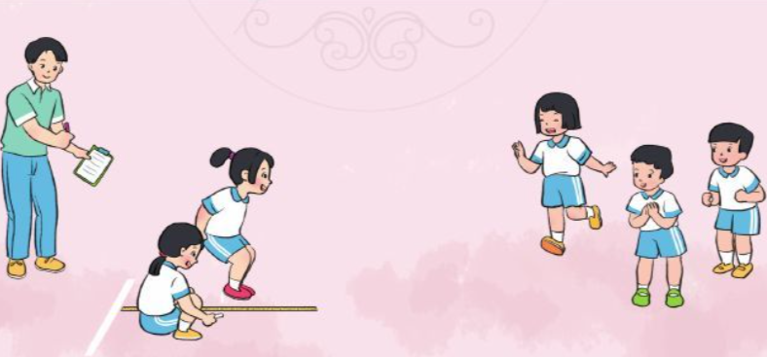
Bài giải
Khôi bật xa được số xăng-ti- mét là:
87+ 5 = 82 (cm )
Đáp số: 82cm.

Slide 10


HẸN GẶP LẠI

